Slide 1
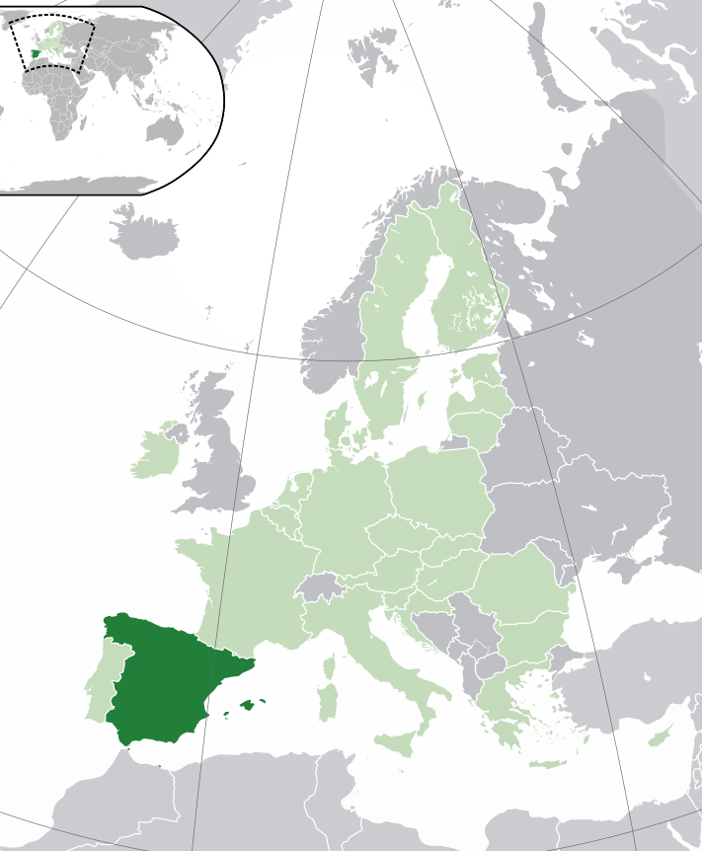
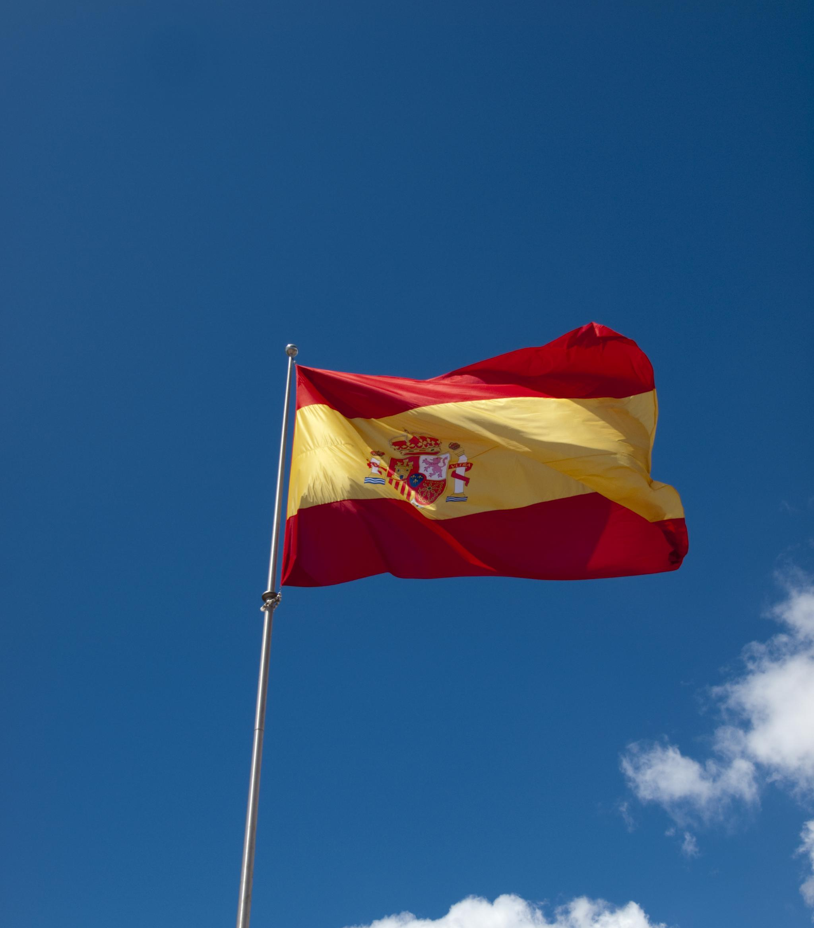
La Spagna
Un viaggio attraverso la geografia, la popolazione, l'economia e la cultura

Slide 2
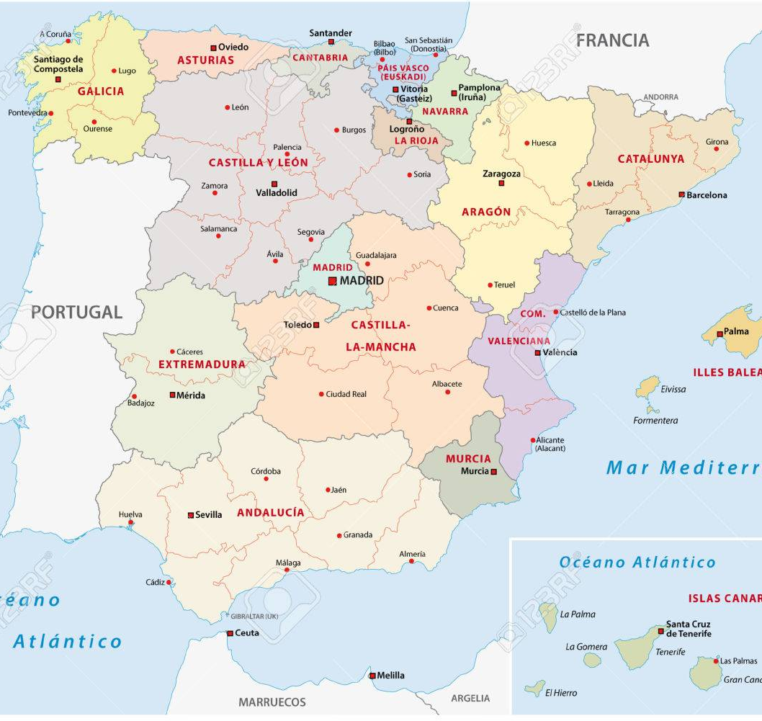
Confini
Nord-est: Confina con la Francia e Andorra, separata dai Pirenei.
Sud: Confina con Gibilterra (Regno Unito) che la separa dal Marocco.
Est: Bagnata dal Mar Mediterraneo.
Ovest: Confina con il Portogallo.
Nord-ovest: Bagnata dal Mar Cantabrico.
Sud-ovest: Bagnata dall'Oceano Atlantico.

Slide 3
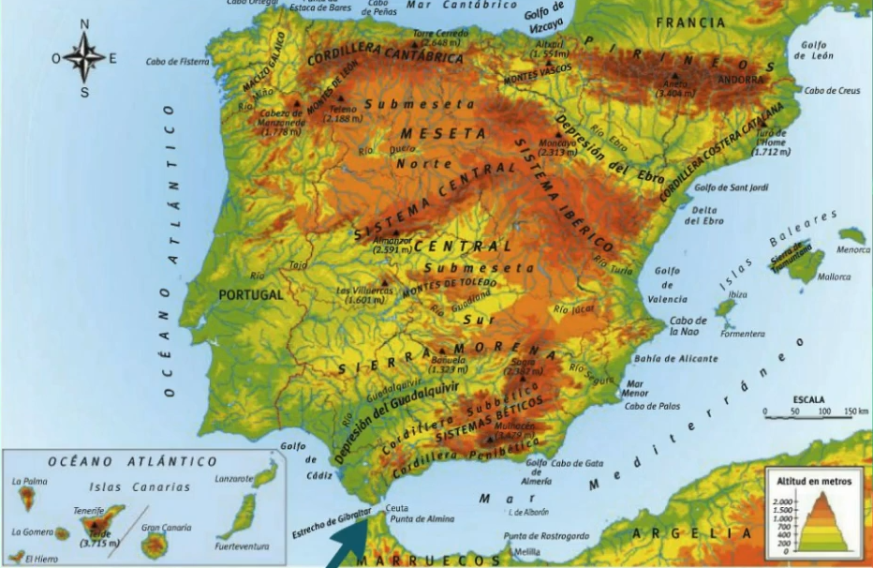
Morfologia
Montagne: Pirenei, Cordigliera Betica, Cordigliera Cantabrica.
Colline: Numerose colline nella regione centrale e settentrionale.
Pianure: Pianura del Guadalquivir, Pianura Andalusa
Fiumi: Ebro, Tajo, Duero, Guadalquivir.
Laghi: Laghi di origine glaciale nei Pirenei.
Mari: Mar Mediterraneo, Mar Cantabrico.

Slide 4
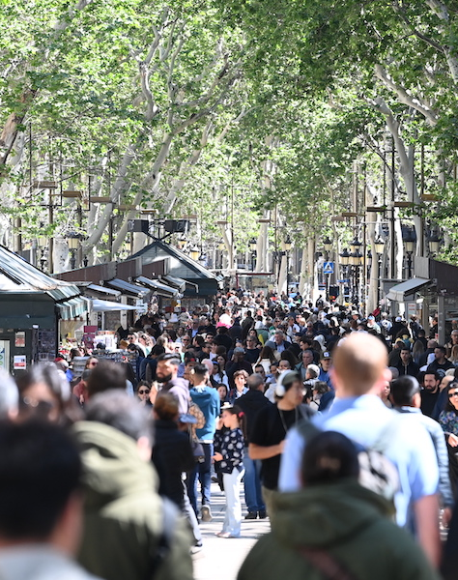
Popolazione ed Economia
Popolazione: Circa 47 milioni di abitanti.
Settore Primario: Agricoltura (vino, olive, agrumi), pesca.
Settore Secondario: Industria automobilistica, tessile, chimica.
Settore Terziario: Turismo, servizi finanziari, commercio.

Slide 5
Località Turistiche Più Importanti
Madrid: Capitale, musei, palazzi reali.
Barcellona: Sagrada Familia, Parco Güell.
Valencia: Città delle Arti e delle Scienze.
Siviglia: Cattedrale di Siviglia, Alcázar.
Granada: Alhambra.
Isole Baleari: Ibiza, Maiorca.
Isole Canarie: Tenerife, Gran Canaria.

Slide 6
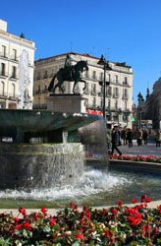
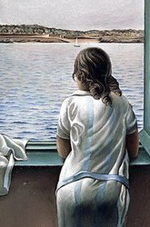
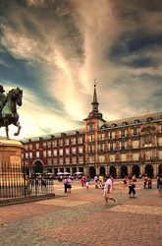
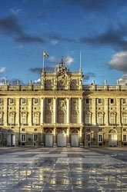
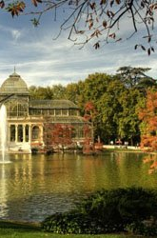
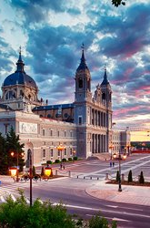
Madrid
Fondata dagli arabi nel IX secolo nel cuore della Meseta. Qui si trovano i palazzi reali ed è il cuore della vita politica, economica e culturale del paese.

Slide 7
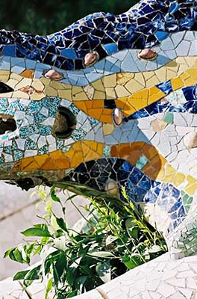
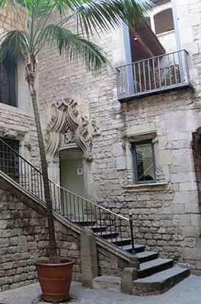
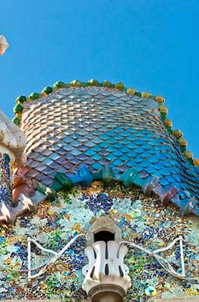
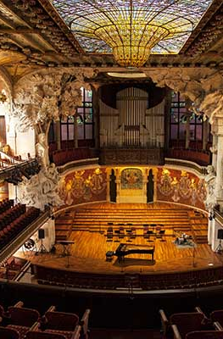
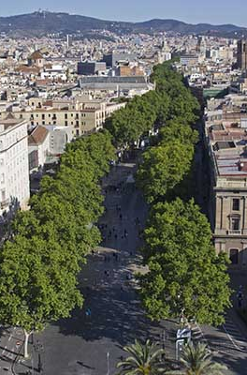
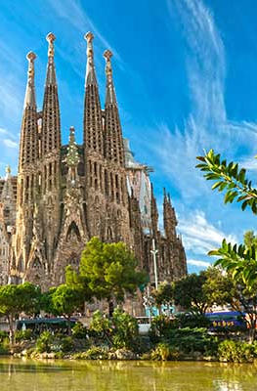
Barcellona
Famosa per i suoi monumenti, il turismo balneare e la movida notturna lungo la Ramblas.
E’ chiamata la «città di Gaudì», il famoso architetto che ha qui lasciato la sua impronta.

Slide 8
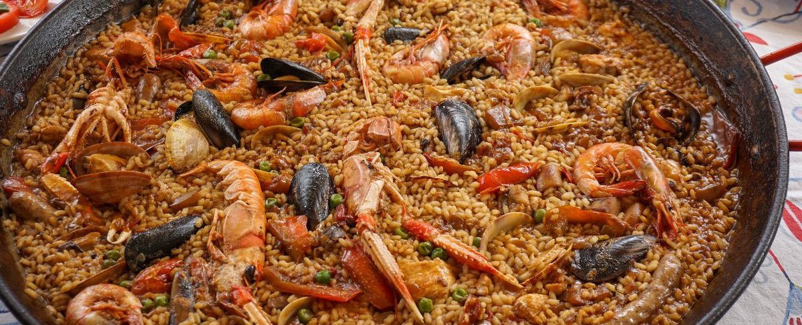
Prodotti Enogastronomici Tipici
Paella: Riso, verdure, carne e frutti di mare.
Tortilla Española: Omelette di patate e uova.
Tapas: Crocchette di jamón, patate bravas, calamari fritti.
"Jamon» spagnolo: il prosciutto di alta qualità Patanegra.
Vini: Rioja, Ribera del Duero.
Sangria: bevanda di vino rosso, frutta e spezie.
Churros: dolcetti fritti di origine araba.

Slide 9
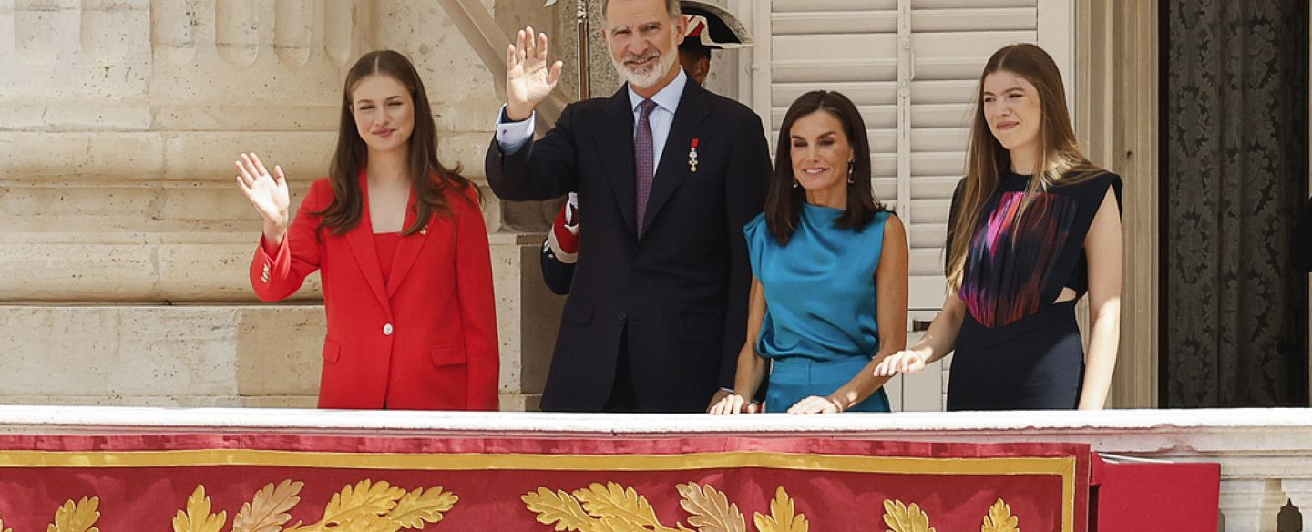
FORMA DI GOVERNO
La Spagna è una monarchia ereditaria parlamentare, dove il re Felipe VI ha un ruolo rappresentativo ma deve anche garantire la democrazia. Il governo è nelle mani di un consiglio dei Ministri e il potere legislativo è amministrato dalle Cortes (Parlamento e Senato).
La Spagna fa parte dell’Unione Europea quindi la moneta è l’euro.

Slide 10
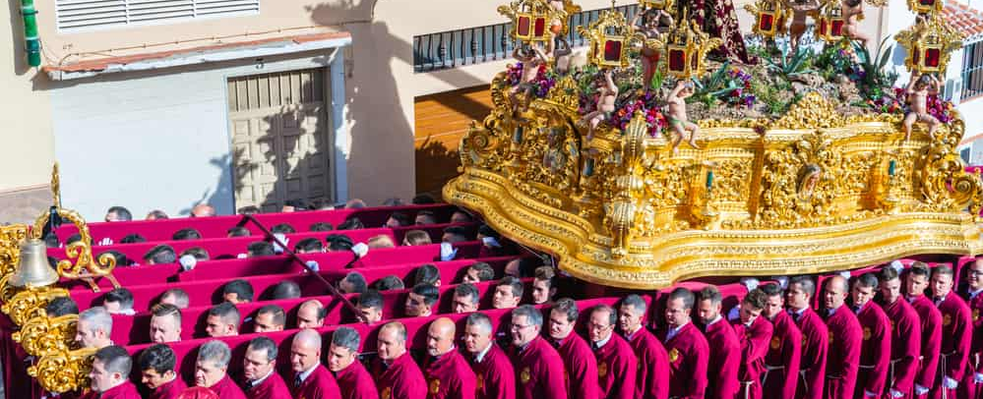
Tradizioni spagnole
La ricchezza folkloristica si esprime nelle tantissime «ferias» (feste) di ogni città grande o piccola della Spagna. La maggior parte ha origine religiosa come quella della Semana Santa, cioè della Settimana Santa di Pasqua caratterizzata da una processione.

Slide 11
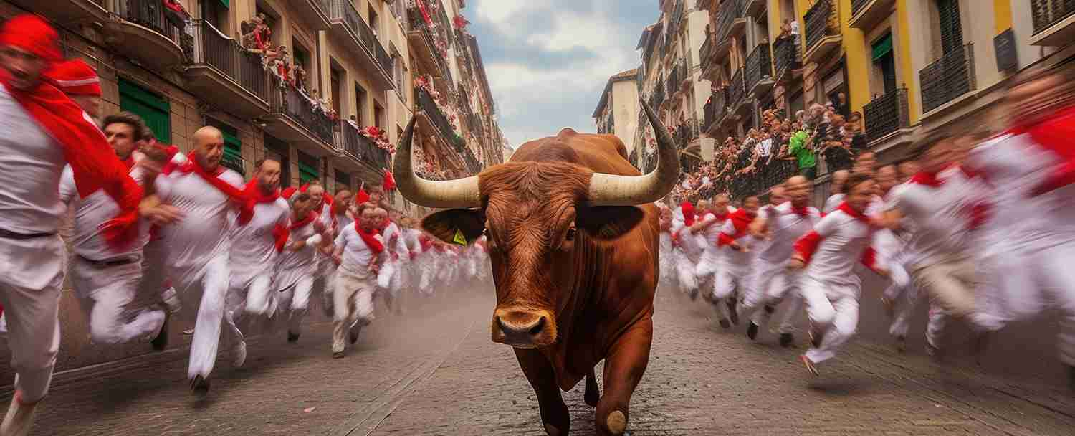
Festa di San Firmino
Si celebra ogni anno a Pamplona:
6 tori e 8 vacche vengono liberati lungo le vie della città in un percorso recintato. Contemporaneamente le persone corrono assieme agli animali come in una prova di coraggio, fino ad improvvisarsi veri toreri…

Slide 12
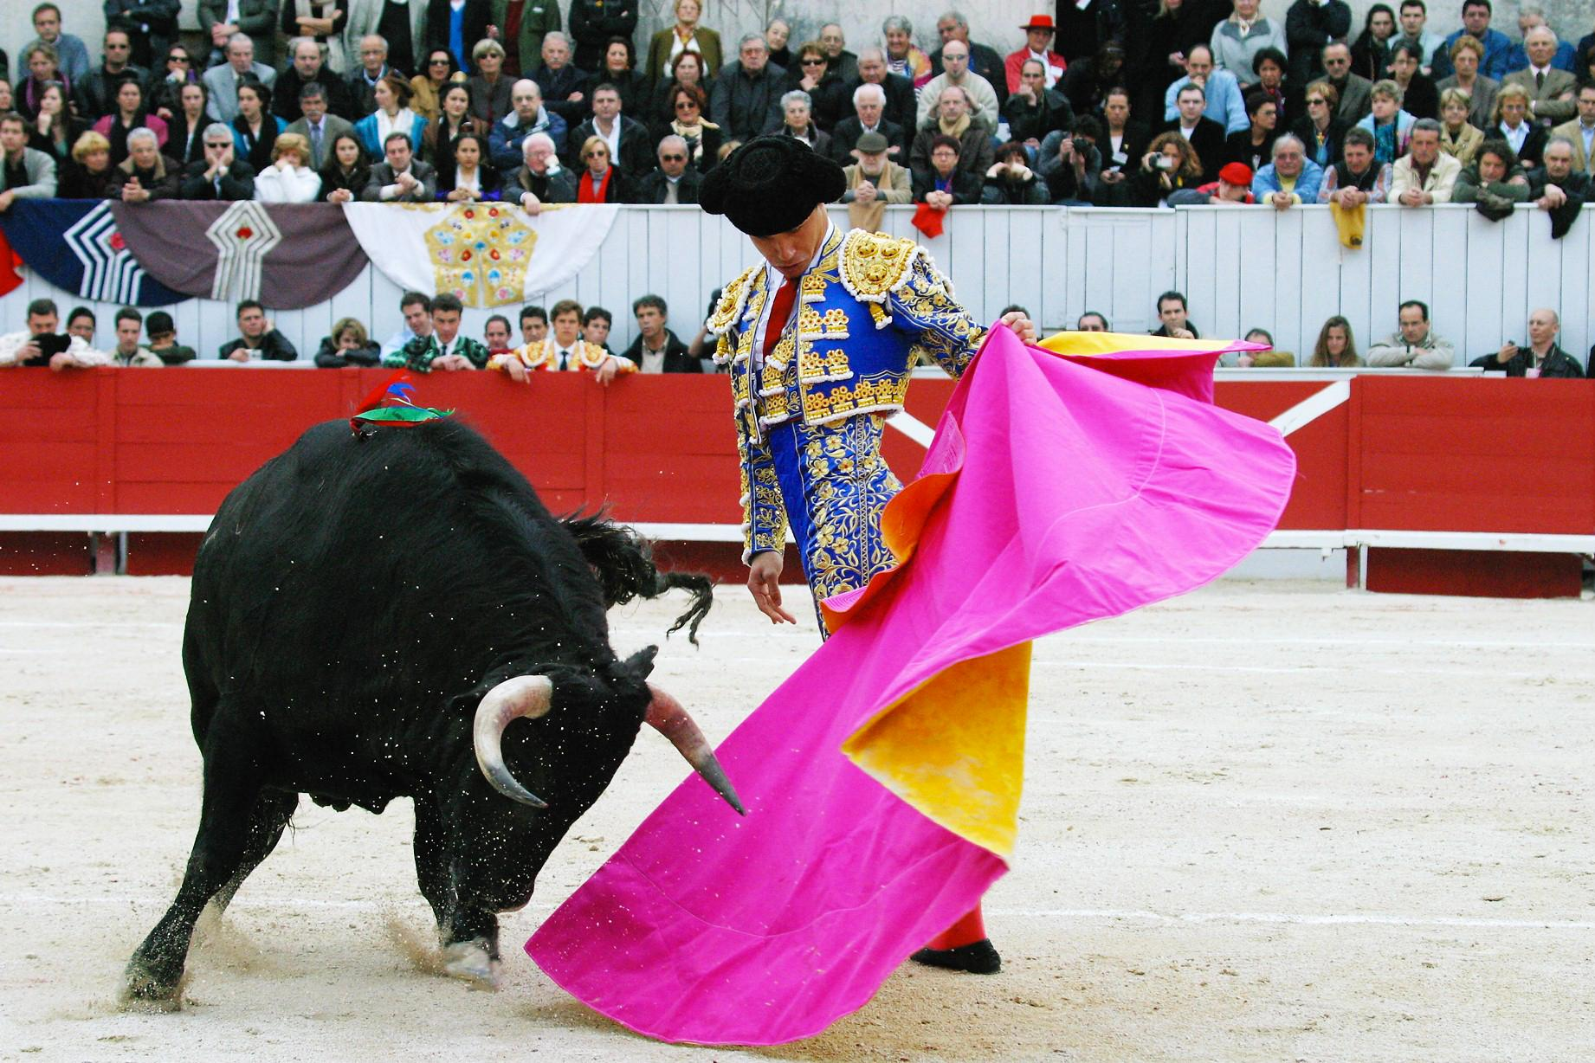
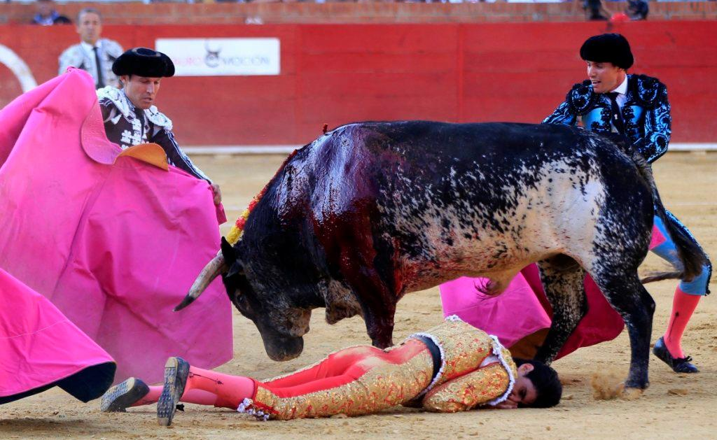
La Corrida
Una delle più antiche e famose tradizioni. In un’arena Toro e Torero si sfidano. Il Toro viene infilzato con lance colorate per renderlo più pericoloso, mentre il Torero lo sfida sventolando un «drappo» rosso.
Negli ultimi anni questo spettacolo cruento e controverso è fortemente criticato e contrastato, specialmente dagli animalisti.

Slide 13
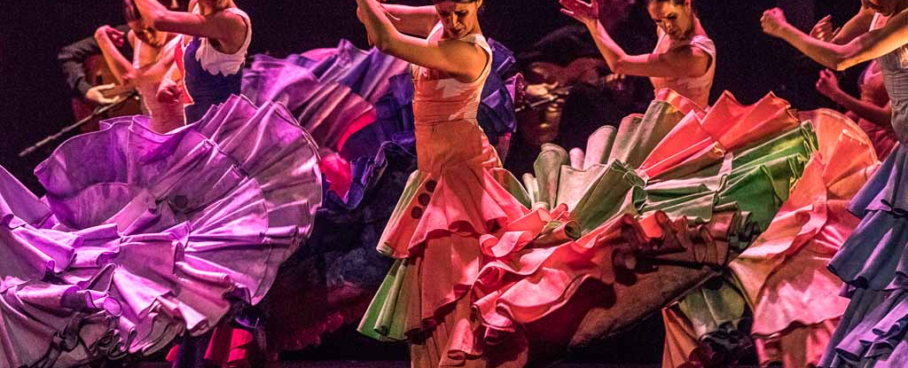
Il «Flamenco» (fenicottero)
Questa forma artistica è caratterizzata da musica e ballo dove l’interpretazione ha il ruolo principale. L’accompagnamento musicale è fatto da chitarra con il tipico battito dei piedi sul terreno, delle mani o delle nocche sul tavolo.

Slide 14
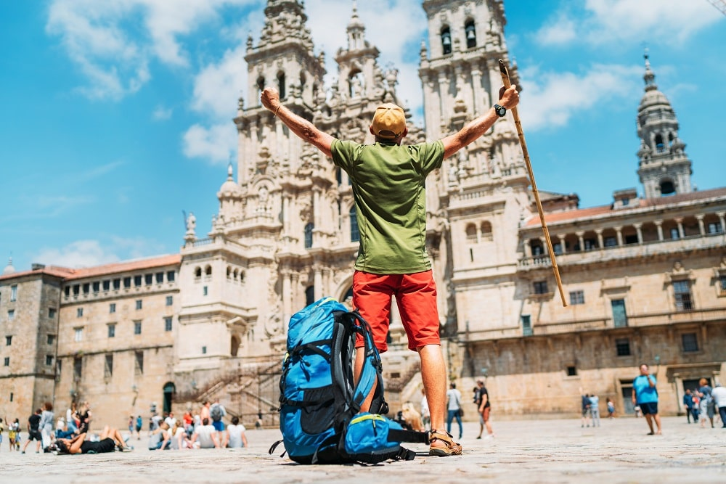
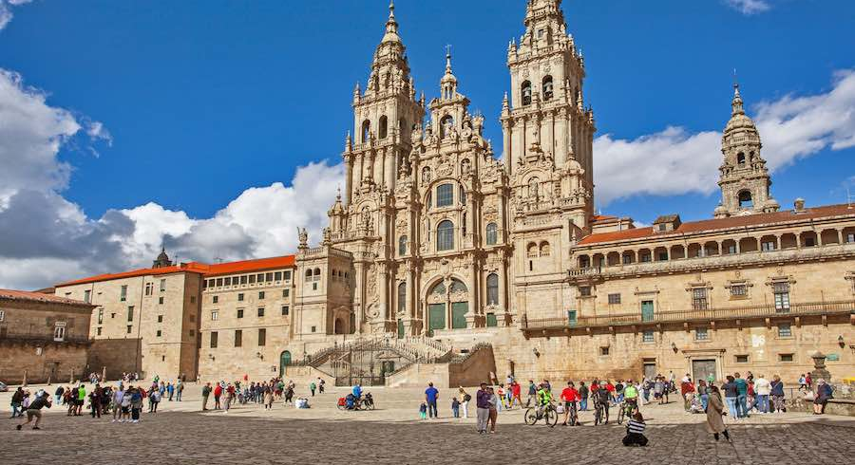
Il cammino di «Santiago de Compostela»
Questo pellegrinaggio risalente ai tempi del Medioevo è lungo più di 800 Km.
I pellegrini che viaggiano verso la città della Galizia devono raggiungere la Cattedrale che custodisce i resti dell’Apostolo Giacomo. Simbolo del pellegrinaggio è la sua conchiglia.

Slide 15
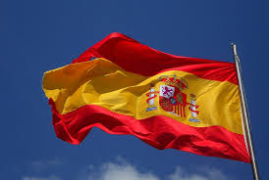
Gracias por vuestra atención

